Slide 1









Bài 8: Văn bản thông tin
Tiết 96,97 :Quần thể di tích
Cố đô Huế

Slide 2
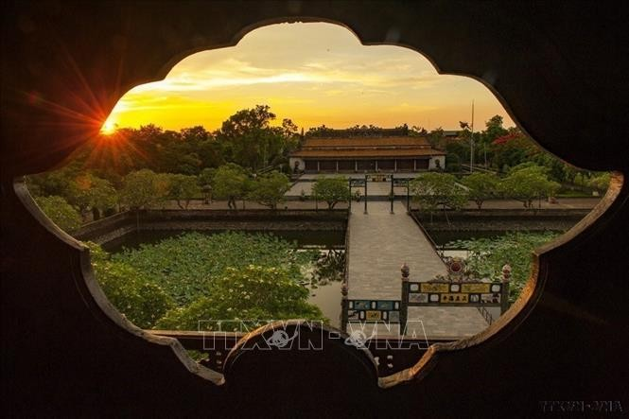
HOẠT ĐỘNG 1 MỞ ĐẦU

Slide 3
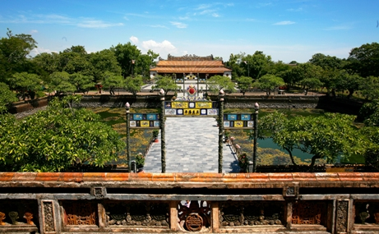
HOẠT ĐỘNG 2
HÌNH THÀNH KIẾN THỨC MỚI

Slide 4
KIẾN THỨC NGỮ VĂN
VĂN BẢN THÔNG TIN GIỚI THIỆU MỘT DI TÍCH LỊCH SỬ

Slide 5
PHIẾU HT số 01
TÌM HIỂU TRI THỨC NGỮ VĂN VỀ VB THÔNG TIN GIỚI THIỆU MỘT DI TÍCH LỊCH SỬ
1. YÊU CẦU:
- Em hiểu thế nào là di tích lịch sử? Kể tên một số di tích lịch sử mà em biết?
- Văn bản giới thiệu về một di tích lịch sử viết nhằm mục đích gì?
- Theo em, văn bản giới thiệu về một di tích lịch sử có những cách trình bày thông tin nào?
2. TRẢ LỜI:
Khái niệm: Di tích lịch sử là...........................................................................
Mục đích của văn bản thông tin giới thiệu về di tích lịch sử: ........................................................................................................................
Các cách trình bày thông tin trong VB giới thiệu về một di tích lịch sử:.......... ..........................................................................................................................

Slide 6
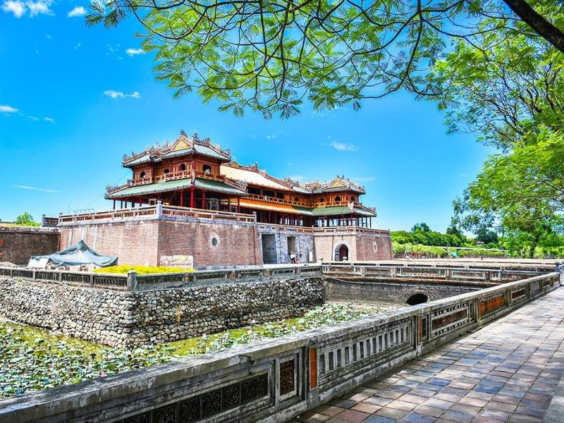
II. ĐỌC
TÌM HIỂU CHUNG

Slide 7
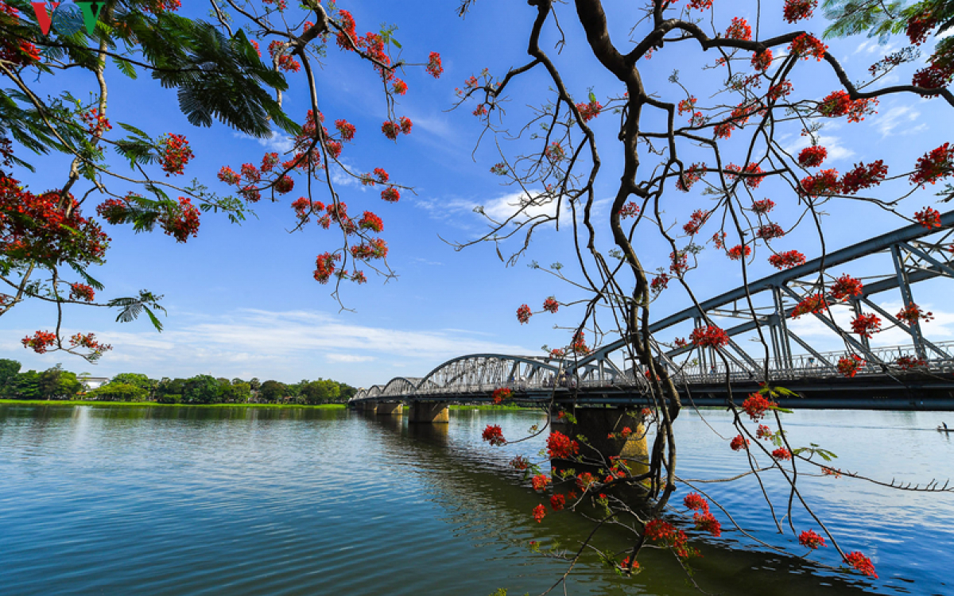
Đọc văn bản,
giải thích từ khó
Đọc văn bản
Giải thích từ khó

Slide 8
2. Tìm hiểu chung về văn bản
Phiếu học tập số 01
Yêu cầu | Trả lời
Xuất xứ | ....................
Thể loại | ....................
Phương thức biểu đạt chính | ....................
Phương thức biểu đạt kết hợp | ....................
Mục đích VB | ....................

Slide 9

b. Thể loại và phương thức biểu đạt chính
- Thể loại: văn bản thông tin giới thiệu về một di tích lịch sử
- Phương thức biểu đạt chính: thuyết minh
- Phương thức biểu đạt kết hợp: miêu tả, tự sự, ...
a. Xuất xứ
khamphahue.com.vn
c. Mục đích VB
Giới thiệu về di tích lịch sử Cố đô Huế

Slide 10
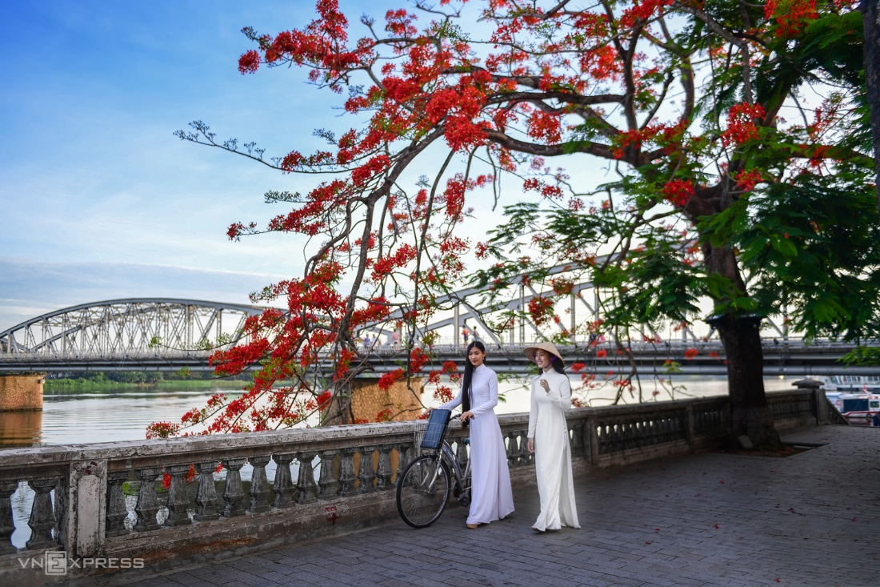
III. ĐỌC- HIỂU VĂN BẢN

Slide 11
Thông tin cơ bản và
nhan đề của văn bản
PHIẾU HT số 03 TÌM HIỂU THÔNG TIN CƠ BẢN VÀ NHAN ĐỀ VĂN BẢN
1.Xác định (những) thông tin cơ bản và nhan đề mà VB trình bày. 2. Phân tích mối quan hệ giữa nhan đề với các thông tin cơ bản của VB.

Slide 12

Những thông tin
cơ bản của VB
+ Nêu lịch sử 400 năm của Huế gắn với các triều đại phong kiến, di tích này đã được UNESCO vinh danh là Di sản văn hóa thế giới.
+ Giới thiệu về những nét đặc trưng của Cố đô Huế.
+ Giới thiệu những di sản kiến trúc độc đáo của Cố đô Huế.
+ Khẳng định những giá trị nổi bật của di sản.

Slide 13
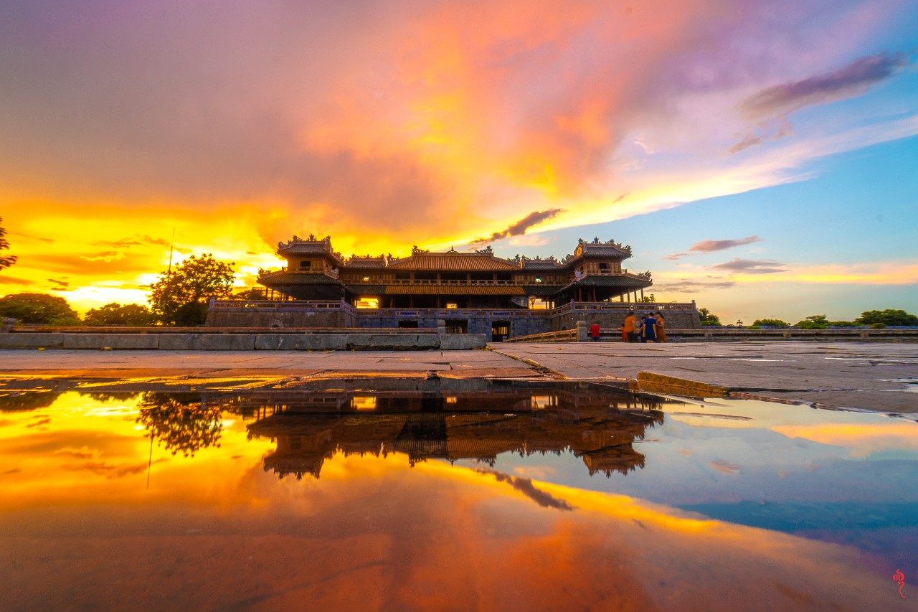
Ý nghĩa nhan đề
nêu tên di tích được giới thiệu

Slide 14

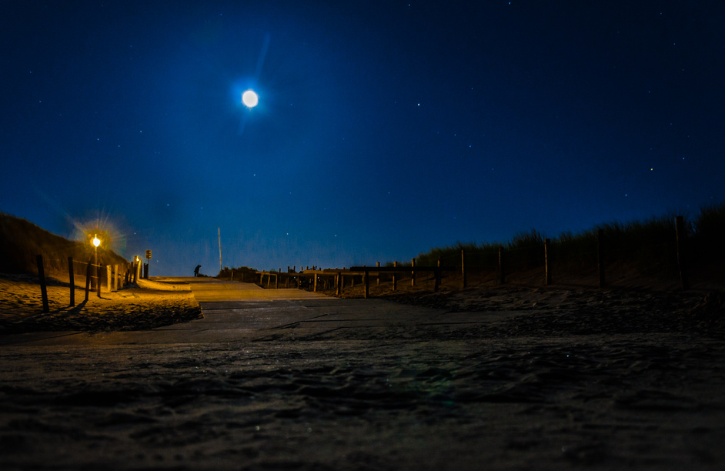
Mối quan hệ giữa nhan đề với các thông tin cơ bản của VB
Các thông tin cơ bản của VB đã góp phần triển khai làm rõ nội dung được gợi lên từ nhan đề của VB.
Nhan đề đã tóm tắt, khái quát được những thông tin cơ bản của VB.

Slide 15
2. Các đặc điểm của kiểu văn bản giới thiệu một di tích lịch sử ở VB Quần thể di tích Cố đô Huế

Slide 16
Nhóm 1
PHIẾU HỌC TẬP SỐ 04
Nhóm 1: TÌM HIỂU ĐẶC ĐIỂM BỐ CỤC CỦA VĂN BẢN
1. YÊU CẦU: Văn bản Quần thể di tích Cố đô Huế có bố cục mấy phần? Nêu rõ chức năng của từng phần. Trình bày bố cục bằng một sơ đồ.
2. TRẢ LỜI:
Bố cục văn bản | Sơ đồ bố cục VB
Phần …..:

Slide 17
Nhóm 2
PHIẾU HT số 05
Nhóm 2: TÌM HIỂU VỀ HÌNH THỨC VĂN BẢN
(các đề mục, từ ngữ)
1. YÊU CẦU:
- Các đề mục nhỏ có vai trò như thế nào trong việc thể hiện nội dung thông tin văn bản?
- Văn bản sử dụng từ ngữ chuyên ngành nào? Lấy ví dụ cụ thể?
2. TRẢ LỜI:

Slide 18
Nhóm 3
PHIẾU HT số 06
Nhóm 3: TÌM HIỂU VỀ CÁCH TRÌNH BÀY THÔNG TIN VĂN BẢN
1. YÊU CẦU:
- VB sử dụng những cách trình bày thông tin nào? Xác định dấu hiệu nhận biết của các cách trình bày ấy trong VB và tác dụng của nó.
2. TRẢ LỜI:
Các cách trình bày thông tin | Biểu hiện cụ thể trong VB | Tác dụng
................ | ................ | ............
.............. | ............... | ............

Slide 19
Nhóm 4
PHIẾU HT số 07
Nhóm 4: TÌM HIỂU VỀ SỰ KẾT HỢP PHƯƠNG TIỆN PHI NGÔN NGỮ/ PHƯƠNG THỨC BIỂU ĐẠT TRONG VB
1. YÊU CẦU:
- VB đã sử dụng kết hợp phương tiện ngôn ngữ với phương tiện phi ngôn ngữ nào? Nêu vai trò của cách kết hợp ấy.
- Trong văn bản này có sự kết hợp các phương thức biểu đạt nào? Chỉ ra tác dụng của sự kết hợp ấy.
2. TRẢ LỜI:
Phương tiện phi ngôn ngữ trong VB | .....................
Phương thức biểu đạt kết hợp trong VB | .......................

Slide 20
a. Về bố cục của văn bản

Slide 21
Phần | Biểu hiện cụ thể trong VB | Tác dụng/ vai trò
Giới thiệu | “Trong gần 400 năm … di sản văn hóa thế giưới 1993” | Giới thiệu khái quát những điểm nổi bật nhất (lịch sử hình thành, giá trị) của quần thể di tích Cố đô Huế.
Nét đặc trưng | “Quần thể kiến trúc Cố đô Huế bao gồm … mang đậm bản sắc Huế...” | Giới thiệu nét đặc trưng của quần thể di tích Cố đô Huế là sự kết hợp giữa truyền thống Việt và phương Tây, có giá trị đặc biệt về lịch sử, văn hóa.
Kiến trúc | “Về di sản kiến trúc của Cố đô Huế … xung quan trổ chuồng cọp và cửa vòm cho voi ra vào, phía trên là khán đài.” | Giới thiệu một cách có hệ thống những phương diện như vị trí, cấu trúc, chức năng năng của từng bộ phận trong kiến trúc Cố đô Huế gồm: + Kinh thành Huế + Đại Nội + Lăng tẩm của các vua Nguyễn + Đàn Nam Giao, Văn Miếu, Hổ Quyền => làm nên những giá trị trong kiến trúc Cố đô Huế
Giá trị | Phần còn lại | Khái quát về giá trị của di tích Cố đô Huế; qua đó bày tỏ tình cảm, thái độ của người viết dành cho di tích

Slide 22
b. Đặc điểm hình thức

Slide 23
b. Đặc điểm hình thức
Phương diện | Biểu hiện cụ thể trong VB | Tác dụng/ vai trò
Đề mục | - Hệ thống 4 đề mục như sau: Giới thiệu; Nét đặc trưng; Kiến trúc; Giá trị ->để làm nổi bật thông tin chính của VB: nhằm nêu lên đặc điểm và giá trị của di tích lịch sử Cố đô Huế; | - Điều đó góp phần làm rõ đặc điểm của di tích Cố đô Huế một cách khoa học, chính xác, hướng đến thực hiện mục đích của VB (cung cấp thông tin về di tích lịch sử Cố đô Huế). - Tăng sức hấp dẫn cho VB - Giúp người đọc dễ nắm bắt thông tin.
Từ ngữ | - Từ ngữ chuyên ngành + Kiến trúc: công trình nghệ thuật, vọng cảnh, hào nước, vì kèo, sơn thếp, trang trí, cảnh vật hóa, ... + Lịch sử: kinh đô, vương triều, triều đại, thành quách, cung điện, đài miếu, lăng tẩm, di tích,… - Từ ngữ giàu giá trị miêu tả, biểu cảm: tinh hoa được chắt lọc, hội tụ, lộng lẫy, uy nghiêm, u tịch, tuyệt mĩ, phong phú, đa dạng, đậm bản sắc Huế,…

Slide 24
c. Các cách trình bày thông tin của VB

Slide 25
c. Các cách trình bày thông tin của VB
Các cách trình bày thông tin | Biểu hiện cụ thể trong VB | Tác dụng/ vai trò
Quan hệ thời gian: | Thông tin thời gian hình thành và phát triển của kình đô Huế qua các triều đại đến nay “Trải qua 400 năm, ... ngày nay” | - Giúp người đọc hình dung về tổng thể, vừa cung cấp những thông tin chi tiết cụ thể về quần thể di tích Cố đô Huế - Làm rõ đặc điểm của di tích lịch sử này.
Phân loại đối tượng | giới thiệu tổng quan, khái quát Cố đô Huế đến giới thiệu cụ thể, chi tiết từng đối tượng cụ thể về nét đặc trưng và hệ thống di sản kiến trúc (kinh thành Huế, Đại Nội, lăng tẩm các nhà vua, Văn Miếu, Đàn Nam Giao, Hồ Quyền) - Ở mỗi kiến trúc, người viết giới thiệu tỉ mỉ từng bộ phận, chức năng, vị trí như thế nào.
Trật tự không gian: | Khi giới thiệu về kiến trúc, người viết giới thiệu lần lượt từng nơi theo vị trí thực tiễn của các khu vực trong kinh đô Huế: Kinh thành Huế- khu vực bờ bắc sông Hương; khu Đại Nội- nằm trục chính kinh thành Huế, đàn Nam Giao- phía Nam kinh thành Huế, ...

Slide 26
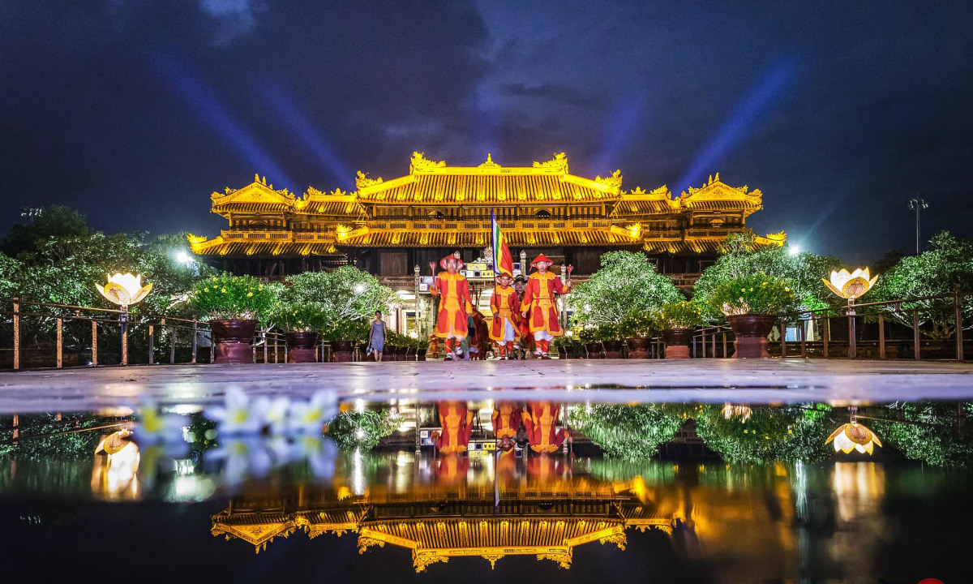
d. Phương tiện phi ngôn ngữ trong văn bản

Slide 27
Loại phương tiện | Biểu hiện cụ thể trong VB | Tác dụng/ vai trò
Hình ảnh | Hình ảnh Đại Nội Huế | - Sự kết hợp giữa kênh chữ và hình ảnh giúp người đọc hình dung về đặc điểm và giá trị của tổng thể kiến trúc phức tạp, hoành tráng của khu di tích Cố đô Huế.

Slide 28
e. Yếu tố miêu tả trong văn bản

Slide 29
Một số đoạn VB có yếu tố miêu tả | Biểu hiện cụ thể trong VB | Tác dụng/ vai trò
Suốt mấy thế kỉ qua... khéo tọa | ...thành một bức tranh thiên nhiên tuyệt vời với sông núi hữu tình, thơ mộng. ...đến những thành quách, cung điện vàng son, những đền đài miếu vũ lộng lẫy, những lăng tẩm uy nghiêm, những danh lam cổ tự trâm tư u tịch, những thắng cảnh do thiên nhiên khéo tạo. | - Sự kết hợp giữa phương thức thuyết minh và yếu tố miêu tả giúp người đọc hình dung, tưởng tượng về đặc điểm, vẻ đẹp và giá trị to lớn của di sản Cố đô Huế

Slide 30
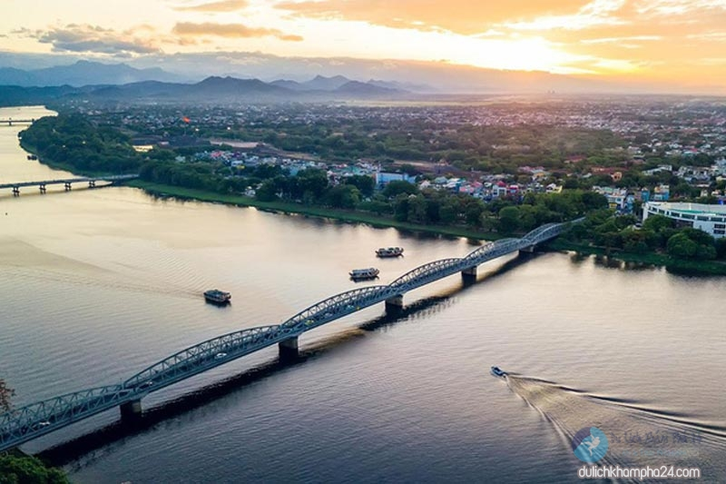
3. Một số thông tin chi tiết về giá trị của Cố đô Huế

Slide 31


Giá trị tinh thần
Là niềm tự hào của người Việt về di tích lịch sử, đồng thời cũng là một danh lam thắng cảnh độc đáo, lâu đời;
Là một di tích lịch sử hấp dẫn không chỉ với người Việt mà đối với cả du khách quốc tế.

Slide 32
Giá trị vật chất
Thủ tướng Chính phủ đã có quyết định xếp hạng Di tích lịch sử và kiến trúc nghê thuật Quần thể kiến trúc Cố đô Huế là Di tích cấp quốc gia đặc biệt.
Là điểm tham quan du lịch có giá trị kinh tế;
Một di tích được UNESCO công nhận là Di sản văn hóa thế giới;

Slide 33
IV TỔNG KẾT

Slide 34
1. Hình thức
- VB có cấu trúc mạch lạch, rõ ràng; phối hợp nhiều cách trình bày thông tin như: theo phân loại đối tượng, theo trình tự không gian,... giúp làm rõ thông tin về di tích Cố đô Huế.
- Từ ngữ chọn lọc, hình ảnh minh họa hấp dẫn

Slide 35
2. Nội dung
Khẳng định di tích lịch sử quần thể di tích Cố đô Huế là một công trình kiến trúc hội tụ nhiều giá trị văn hóa, lịch sử đầy tự hào của dân tộc.

Slide 36
3. Cách đọc văn bản thông tin giới thiệu một di tích lịch sử
- Xác định đặc điểm của loại VB: mục đích viết, cấu trúc, đặc điểm hình thức cách trình bày thông tin trong VB.
- Nhận biết và chỉ ra được tác dụng của cách trình bày thông tin trong VB.
- Xác định được thông tin cơ bản và chi tiết của VB, vai trò của các chi tiết trong VB.
- Nhận biết và chỉ ra quan hệ giữa phương tiện ngôn ngữ và phương tiện phi ngôn ngữ; sự kết hợp các phương thức biểu đạt trong VB.
- Chú ý đến mối quan hệ giữa thông tin cơ bản với nhan đề của VB.
- Rút ra được thông điệp, bài học.
- Liên hệ với bản thân và cuộc sống thực tại.

Slide 37
HOẠT ĐỘNG 3
LUYỆN TẬP

Slide 38



V. LUYỆN TẬP

Slide 39
Bài tập 1
- Những hiểu biết mà VB mang lại như: các thông tin về vị trí địa lí, các điểm đắc đặc trưng, kiến trúc và các giá trị của Cố đô Huế, ...
- Những thông tin khác về di tích lịch sử nổi tiếng này: HS tự do trình bày theo ý mình.

Slide 40
HOẠT ĐỘNG 4 VẬN DỤNG

Slide 41
Bài tập 2
Giả sử em cùng bạn bè đi tham quan di tích, di sản, em khuyên các bạn nên ứng xử như thế nào với những di sản.

